Slide 1
BFS

Slide 2
Eng Qisqa Yollarni Topish
Biz ikkita tugun orasidagi yo‘lni topishimiz mumkin, lekin eng qisqa yo‘lni qanday topamiz?
  Vazifani bajarish uchun eng kam qadamlar?
  Ikki so‘z orasidagi eng kam tahrirlar?
Biz bu masalani qachon hal qilganmiz?

Slide 3
Breadth-First Search (BFS)
G‘oya: Tugunni qayta ishlash, uning barcha qo‘shni tugunlarini tashrif buyurishimiz kerakligini bilishni o‘z ichiga oladi (xuddi DFS kabi).
Tugunlarni qayta ishlash uchun "yapilishi kerak" ro‘yxatini saqlash zarur.

Slide 4
Breadth-First Search (BFS)
Tugunlarning "yapilishi kerak" ro‘yxati sifatida navbatni saqlash
G‘oya: Tugunni navbatdan olib, uning barcha qo‘shnilarini navbatga qo‘shish
Hali ham erishish mumkin bo‘lgan tugunlarni qaytaradi, faqat qisqaroq yo‘llar bo‘lishi mumkin.

Slide 5

BFS
a
b
c
d
e
f
Tugunni navbatdan olib, uning barcha ko‘rilmagan qo‘shnilarini navbatga qo‘shing.
g
h
i
queue: a

Slide 6
BFS
a
b
c
d
e
f
g
h
i
Tugunni navbatdan olib, uning barcha ko‘rilmagan qo‘shnilarini navbatga qo‘shing.
queue: e, g

Slide 7
BFS
a
b
c
d
e
f
Tugunni navbatdan olib, uning barcha ko‘rilmagan qo‘shnilarini navbatga qo‘shing.
g
h
i
queue: e, g

Slide 8
BFS
a
b
c
d
e
f
Tugunni navbatdan chiqarib oling va uning barcha ko‘rilmagan qo‘shnilarini navbatga qo‘shing.
g
h
i
queue: g, f

Slide 9
BFS
a
b
c
d
e
f
Tugunni navbatdan chiqarib oling va uning barcha ko‘rilmagan qo‘shnilarini navbatga qo‘shing.
g
h
i
queue: g, f

Slide 10
BFS
a
b
c
d
e
f
g
h
i
Tugunni navbatdan chiqarib oling va uning barcha ko‘rilmagan qo‘shnilarini navbatga qo‘shing.
queue: f, h

Slide 11
BFS
a
b
c
d
e
f
Tugunni navbatdan chiqarib oling va uning barcha ko‘rilmagan qo‘shnilarini navbatga qo‘shing.
g
h
i
queue: f, h

Slide 12
BFS
a
b
c
d
e
f
g
h
i
Tugunni navbatdan chiqarib oling va uning barcha ko‘rilmagan qo‘shnilarini navbatga qo‘shing.
queue: h

Slide 13
BFS
a
b
c
d
e
f
g
h
i
Tugunni navbatdan chiqarib oling va uning barcha ko‘rilmagan qo‘shnilarini navbatga qo‘shing.
queue: h

Slide 14
BFS
a
b
c
d
e
f
g
h
i
Tugunni navbatdan chiqarib oling va uning ko‘rilmagan barcha qo‘shnilarini navbatga qo‘shing.
queue: i

Slide 15
BFS
a
b
c
d
e
f
g
h
i
Tugunni navbatdan chiqarib oling va uning ko‘rilmagan barcha qo‘shnilarini navbatga qo‘shing.
queue: i

Slide 16
BFS
a
b
c
d
e
f
Tugunni navbatdan chiqarib oling va uning ko‘rilmagan barcha qo‘shnilarini navbatga qo‘shing.
g
h
i
queue: c

Slide 17
BFS
a
b
c
d
e
f
g
h
i
Tugunni navbatdan chiqarib oling va uning ko‘rilmagan barcha qo‘shnilarini navbatga qo‘shing.
queue: c

Slide 18
BFS
a
b
c
d
e
f
Tugunni navbatdan chiqarib oling va uning ko‘rilmagan barcha qo‘shnilarini navbatga qo‘shing.
g
h
i
queue: c

Slide 19
BFS Details
N tugunli, m qirrali grafikda qo’Shilish ro’yxati bilan O(m+n) vaqt talab qiladi:
– Har bir qirra bir martta ko’riladi, har bir tugun esa eng ko’pi bilan bir marta.
bfs from v₁ to v₂:
create a queue of vertexes to visit, initially storing just v₁.
mark v₁ as visited.
while queue is not empty and v₂ is not seen: dequeue a vertex v from it,
mark that vertex v as visited,
and add each unvisited neighbor n of v to the queue.
Biz psevdokodni ma’lum bir yo’lni qidirish uchun qanday o’zgartirishiz mumkin?
76

Slide 20
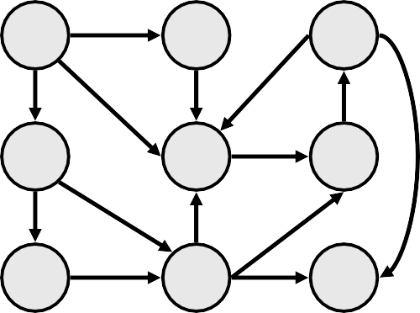
BFS observations
Optimallik:
Har doim eng qisqa yo‘lni topadi (eng kam qirralar).
Og‘irliksiz grafiklarda, eng yaxshi narxdagi yo‘lni topadi.
Og‘irlikli grafiklarda, har doim ham eng yaxshi narxdagi yo‘lni topa olmaydi.
a
b
c
d
e
f
g h i
Qayta olish:
Topilganidan so‘ng haqiqiy tugunlar yoki qirralar ketma-ketligini qayta tiklash qiyinroq.
Konseptual jihatdan BFS bir vaqtning o‘zida ko‘plab mumkin bo‘lgan yo‘llarni o‘rganadi, shuning uchun davom etayotgan yo‘lni saqlash uchun array/ro‘yxatni yaratish oson emas.
Yechim:
Har bir tugun uchun avvalgi tugunni saqlash orqali yo‘lni kuzatishimiz mumkin (har bir tugun oldingi tugunga havola saqlashi mumkin).
Qiyoslash:
DFS: BFS bilan solishtirganda kamroq xotira ishlatadi va yo‘lni topgandan so‘ng uni tiklash osonroq; ammo, har doim eng qisqa yo‘lni topmaydi.
BFS: Har doim eng qisqa yo‘lni topadi.

Slide 21
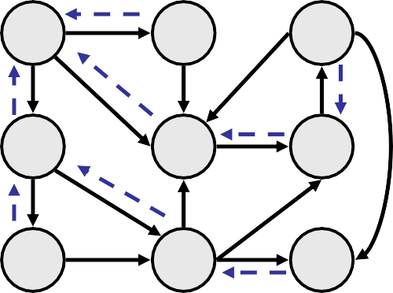
Yo’lni topadigan BFS
BFS algoritmi v1 tugunidan v2 tugunigacha:
Tashrif buyuriladigan tugunlar uchun navbat yarating, dastlab faqat v1 ni saqlang.
v1 tugunini "ko‘rilgan" deb belgilang.
a
b
c
prev
d
e
f
g
h
i
Navbat bo‘sh emas va v2 topilmagan bo‘lsa:
  Navbatdan tugun v ni chiqarib oling.
  Ushbu tugun v-ni "ko‘rilgan" deb belgilang.
  v-ning barcha ko‘rilmagan qo‘shnilari n-ni navbatga qo‘shing.
  n-ning "avvalgi" tuguni sifatida v-ni belgilang.

